Slide 1
Jardín de Niños ANA MARGARITA GIL DEL BOSQUE
2°B

Slide 2
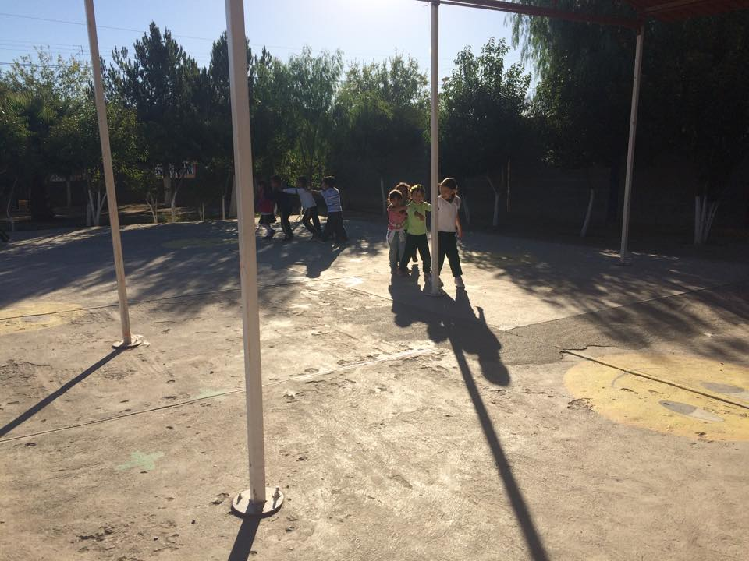
Calle Coque s/n Colonia La Fragua Saltillo, Coahuila.
UBICACIÓN

Slide 3
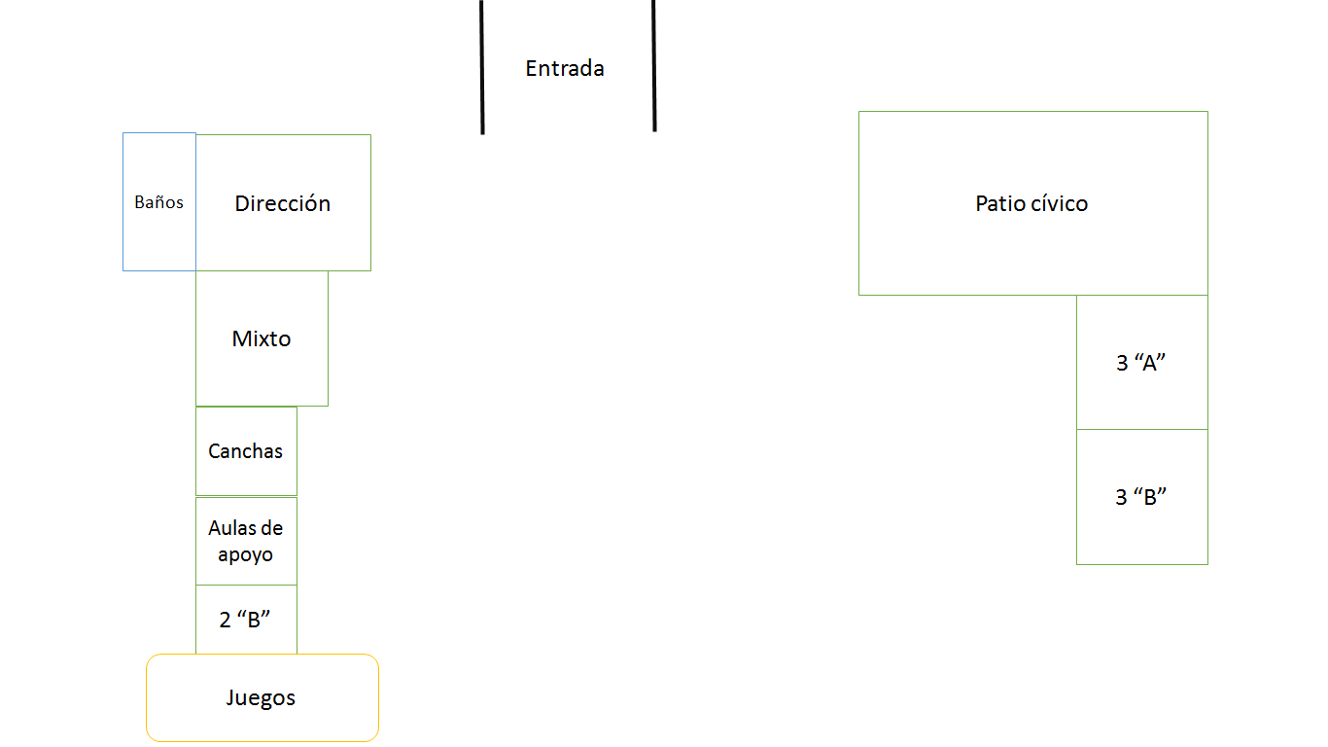
CROQUIS

Slide 4
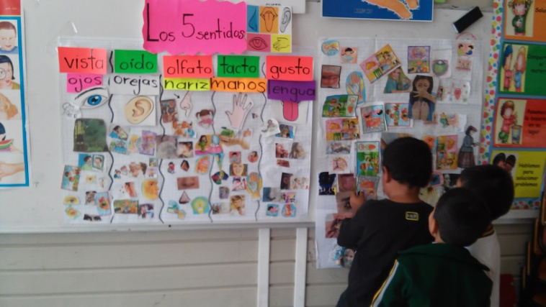
Collage de los 5 sentidos -Clasificando-
En esta actividad sobre los 5 sentidos los niños primero identificaron que decía en cada palabra, entre todos fuimos leyendo, y relacionaron también el dibujo. Cada niño traía de tarea imágenes alusivas a los 5 sentidos, y con éstas imágenes pasaban y colocaban el recorte según correspondía.

Slide 5
Los niños se mostraron muy participativos en la actividad, y si un niño se equivocaba los demás lo ayudaban a acomodar la imagen en el lugar correcto.
Mi función como educadora fue la de guía, les ayude si tenían dificultades.

Slide 6
Tuve muy buenos resultados con la actividad, los niños identificaron correctamente todos los sentidos, y lograron poner la imagen donde correspondía.
Creo que para mejorar la actividad podría ampliar el espacio donde los niños hicieron el collage.

Slide 7
